Slide 1
ひびきのレイアウト情報
佐賀大学 野口

Slide 2
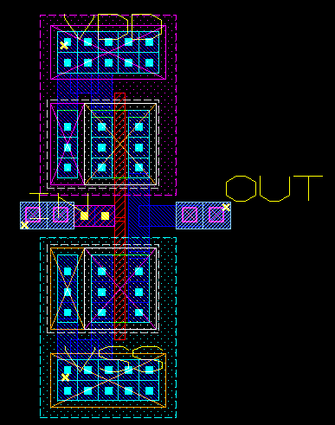
INV.gds（レイアウト）

Slide 3
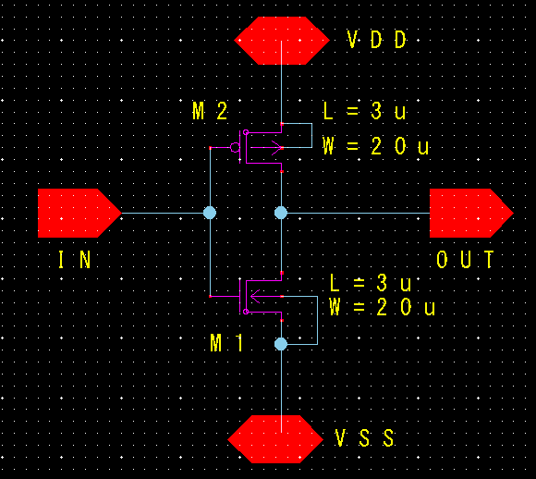
INV.gds（スケマティック）

Slide 4
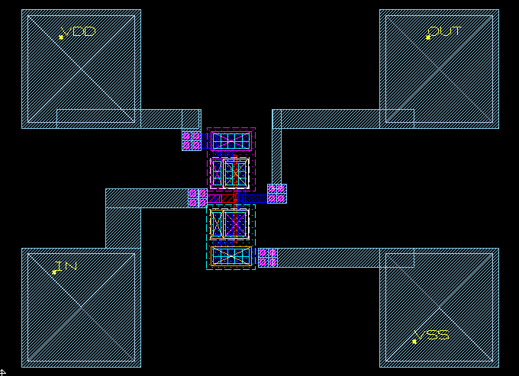
INV_with_PAD.gds（レイアウト）

Slide 5
INV_with_PAD.gds（スケマティック）

Slide 6
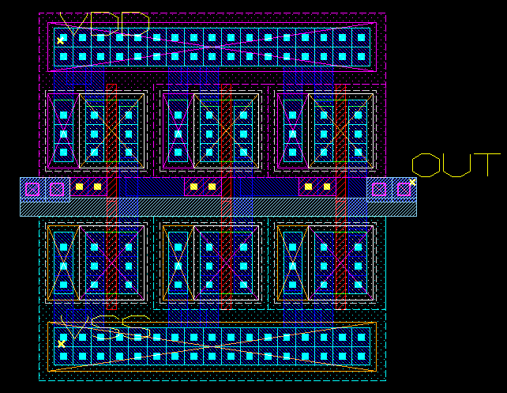
RING_fix.gds（レイアウト）

Slide 7
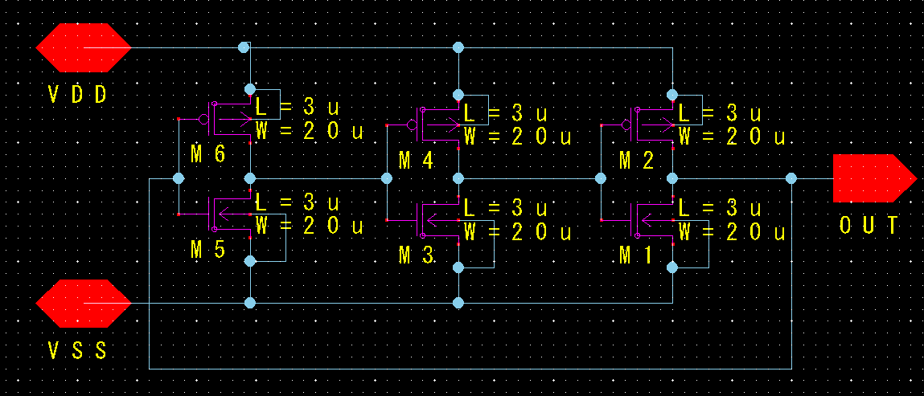
RING_fix.gds（スケマティック）

Slide 8
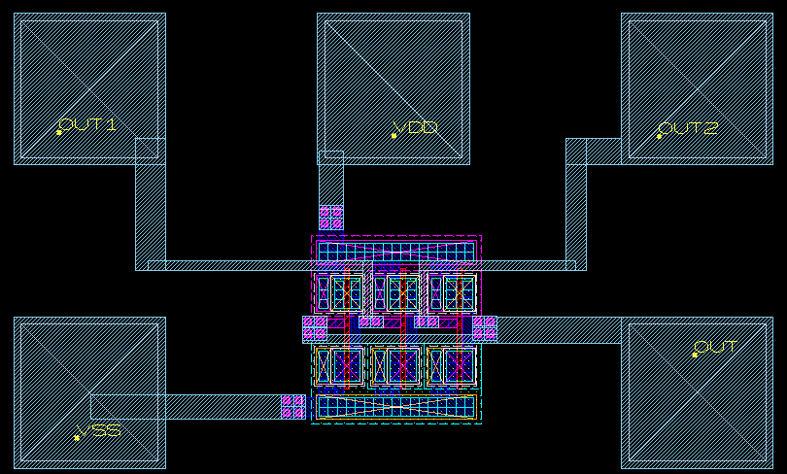
RING_with_PAD.gds（レイアウト）

Slide 9
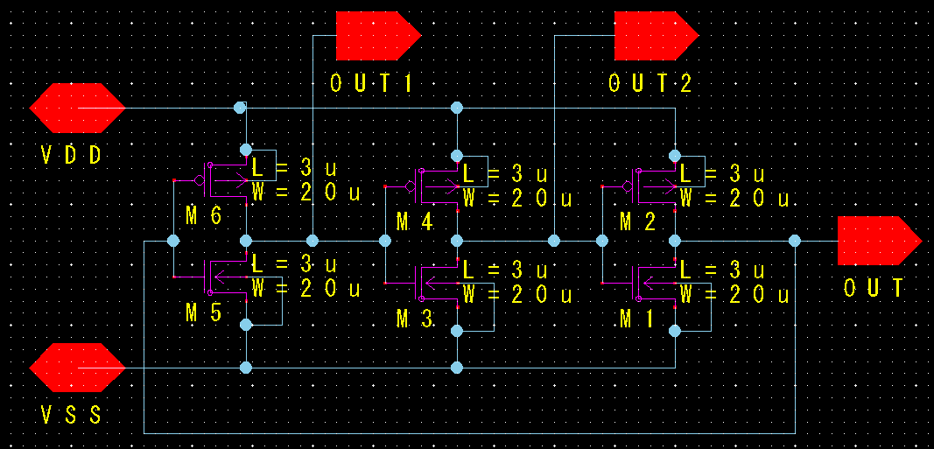
RING_with_PAD.gds（スケマティック）

